Slide 1
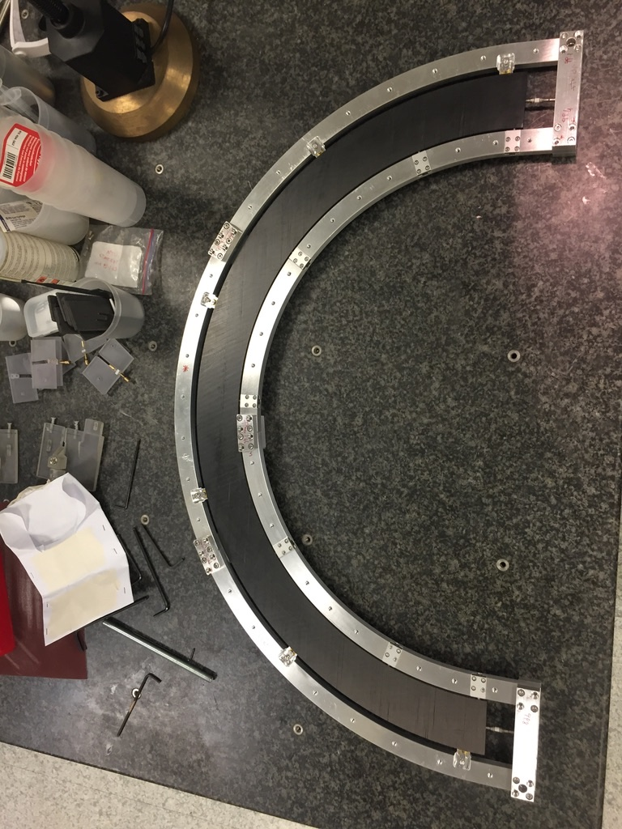
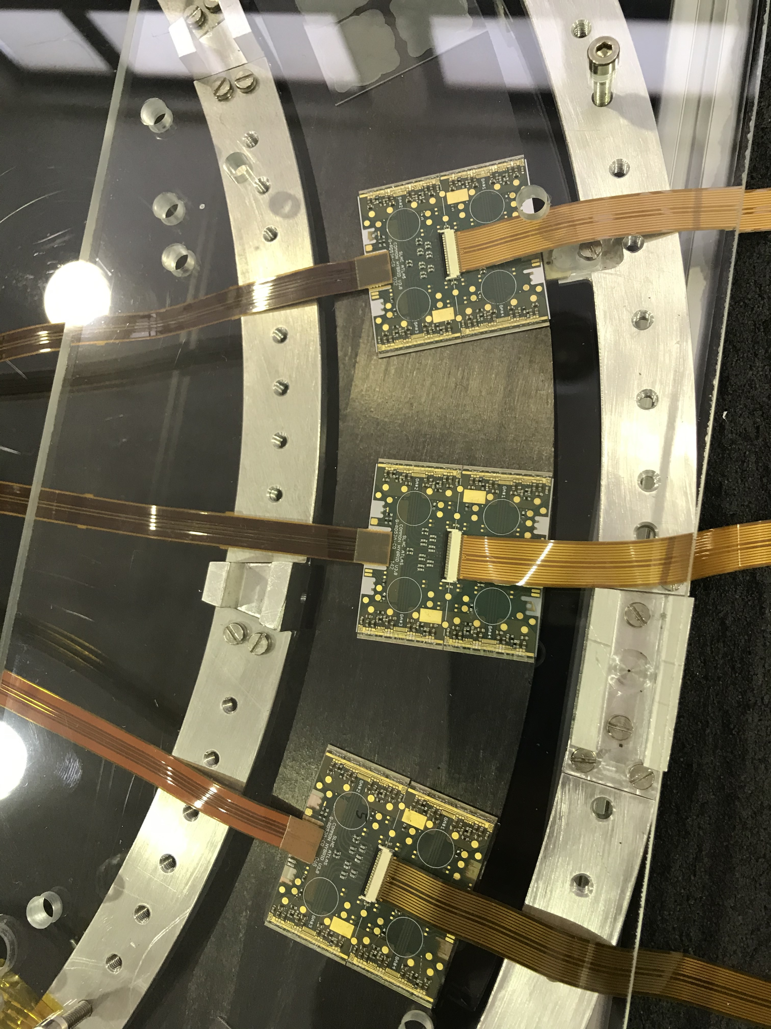
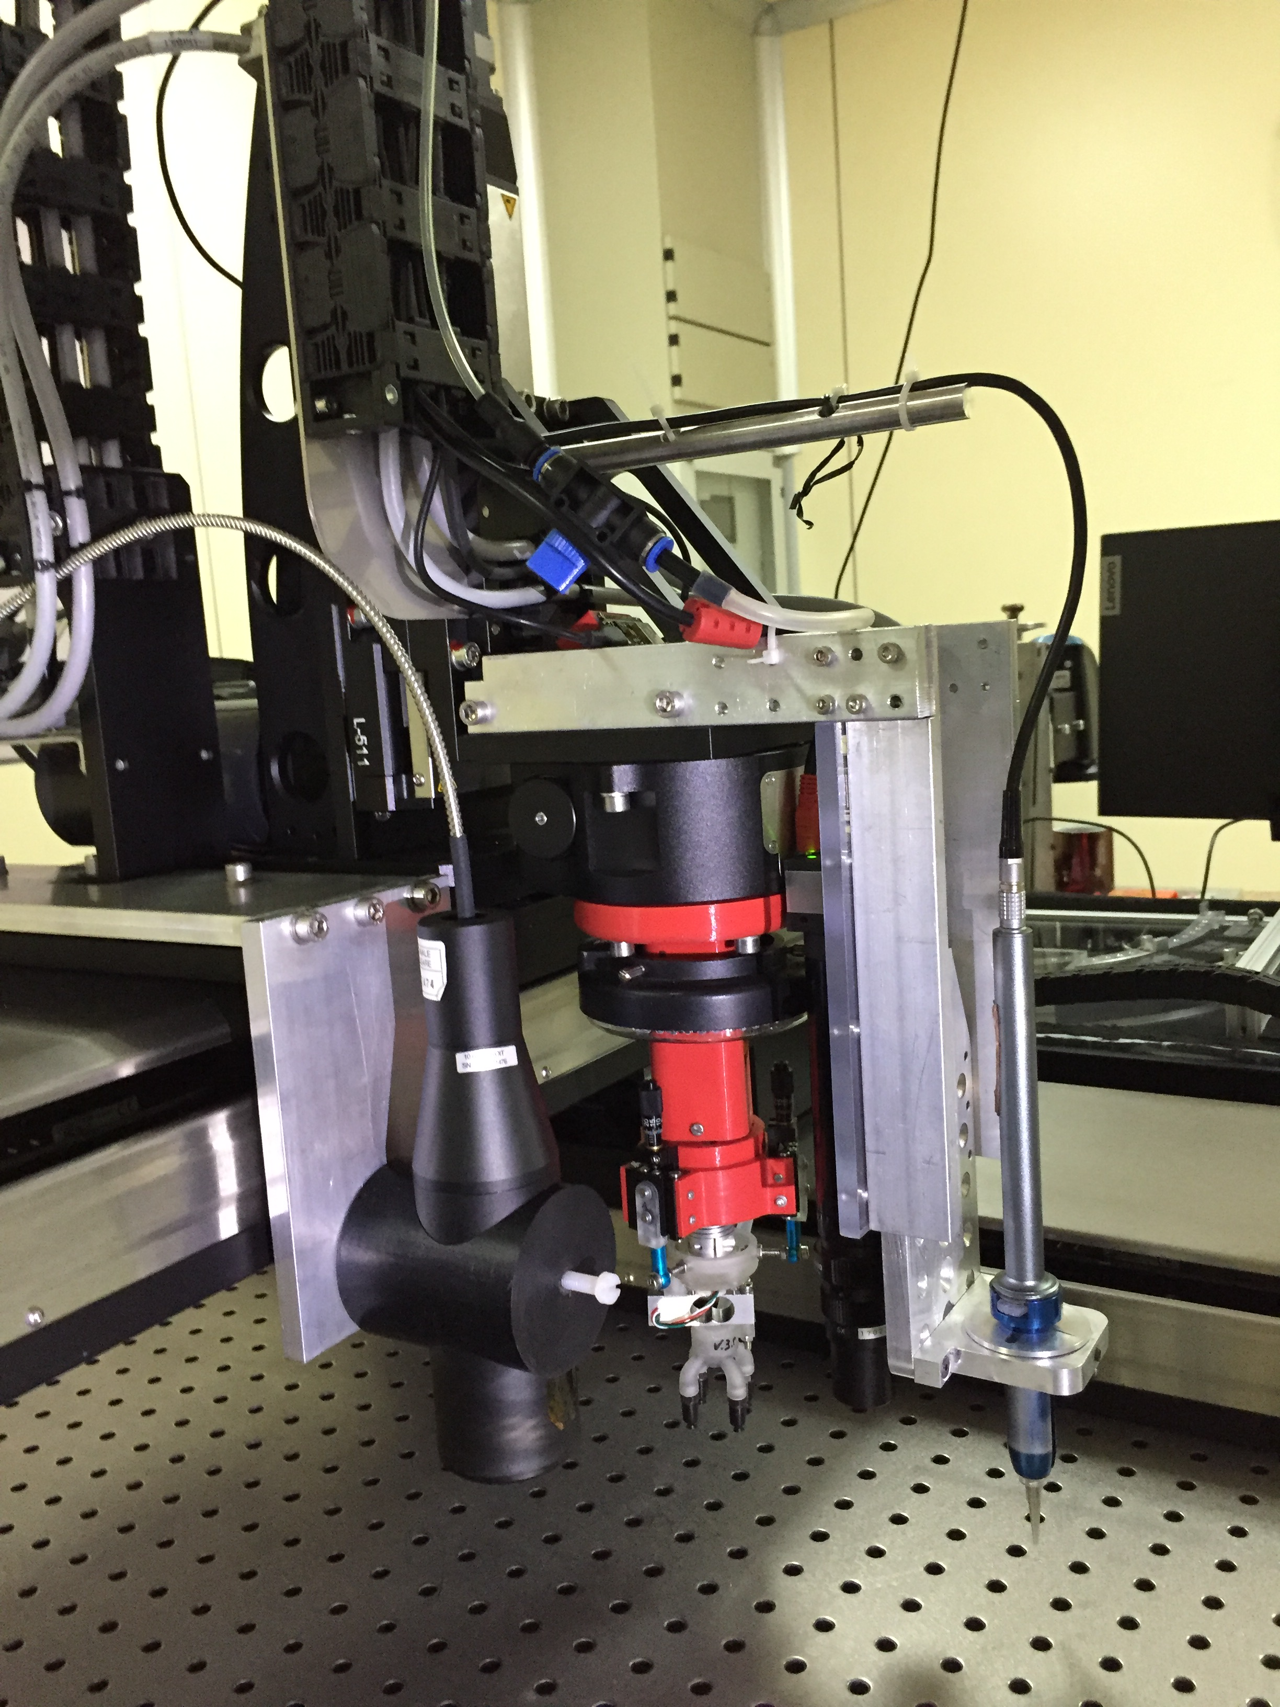
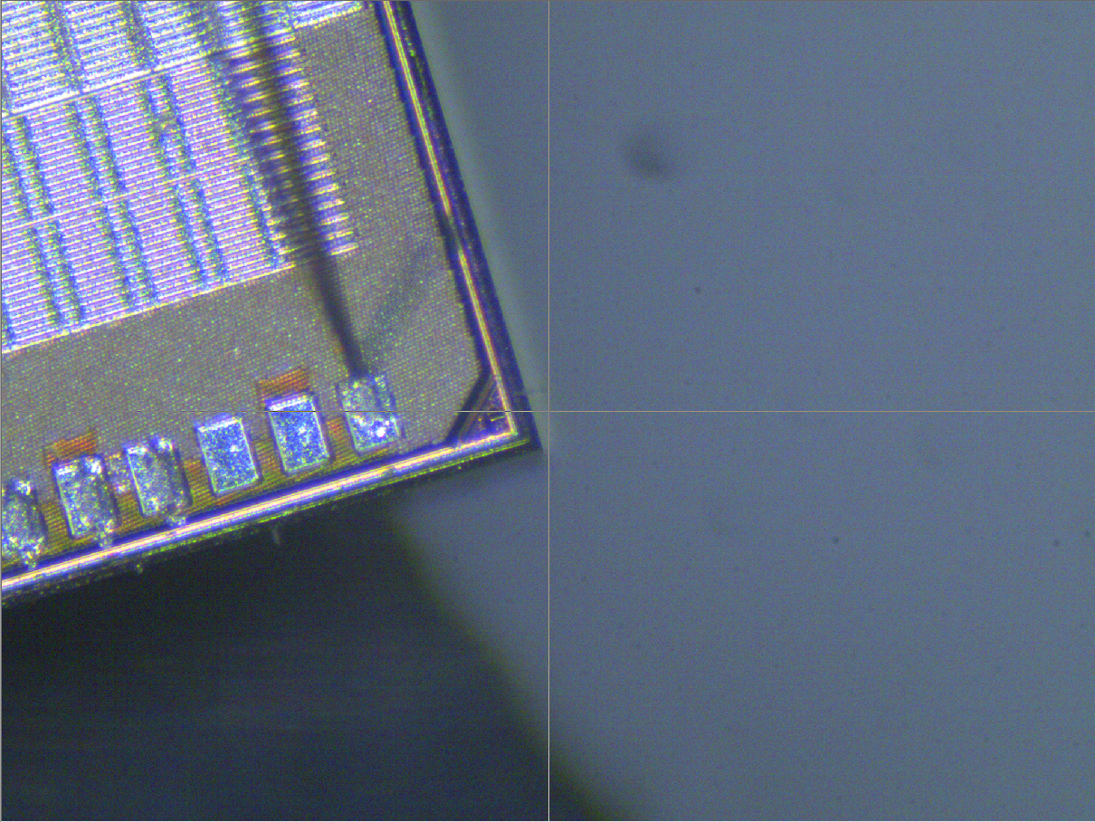
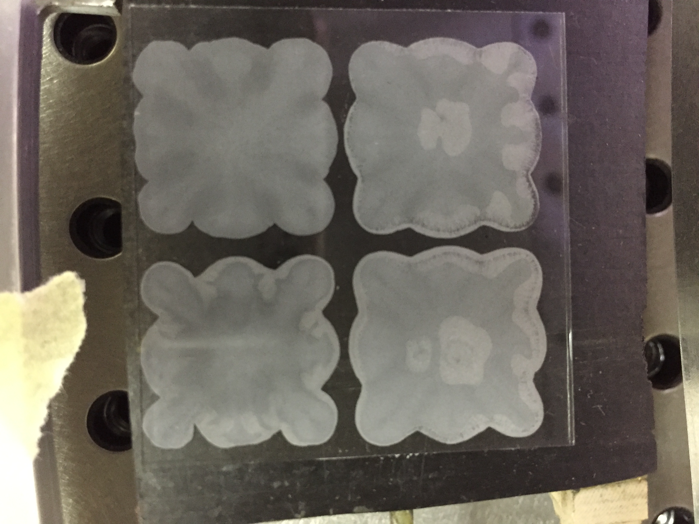
PROCEDURE di Loading
Local support (LS)
prototype
3 Quad-Modules installati sul prototipo di LS
per la LLS
(Loaded Local Support)
Final Design Review
(Feb 2023)
WiFi ESP
Handling Frame
Testa del sistema Gantry
per posizionamento di precisione
del modulo sul LS e
deposizione colla
Annular led light
Micro-translator
Load
Cell
Micro-scope
Optical pen
Suction
cups
Glue dispenser
Piano del Gantry
Deposizione della colla:
70-84% coverage/chip
90-130 um spessore
Precisione posizionamento moduli <50 um

Slide 2
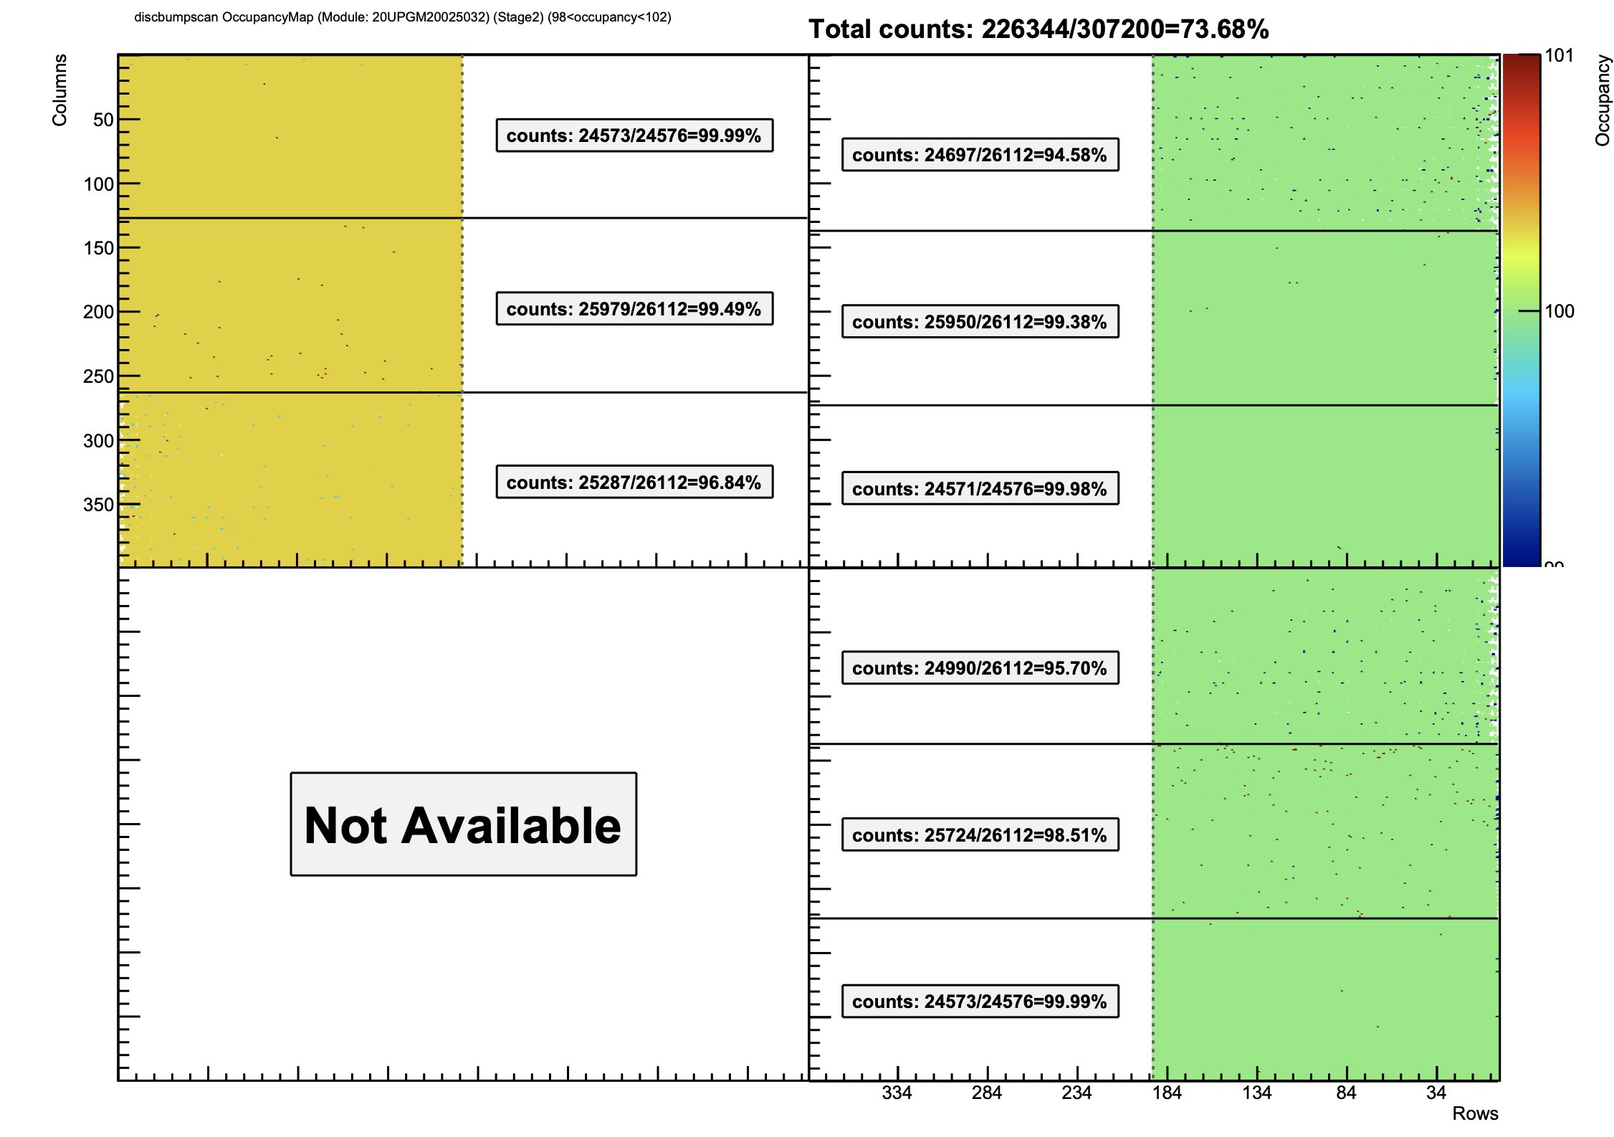
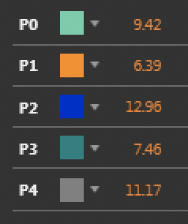
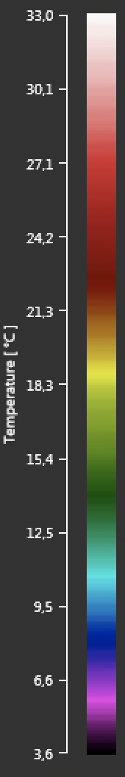
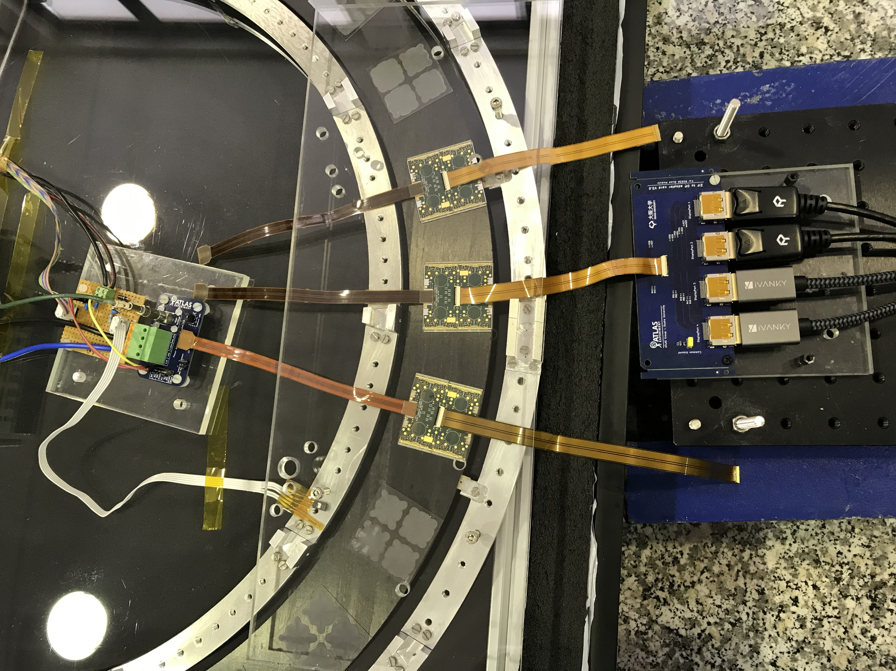
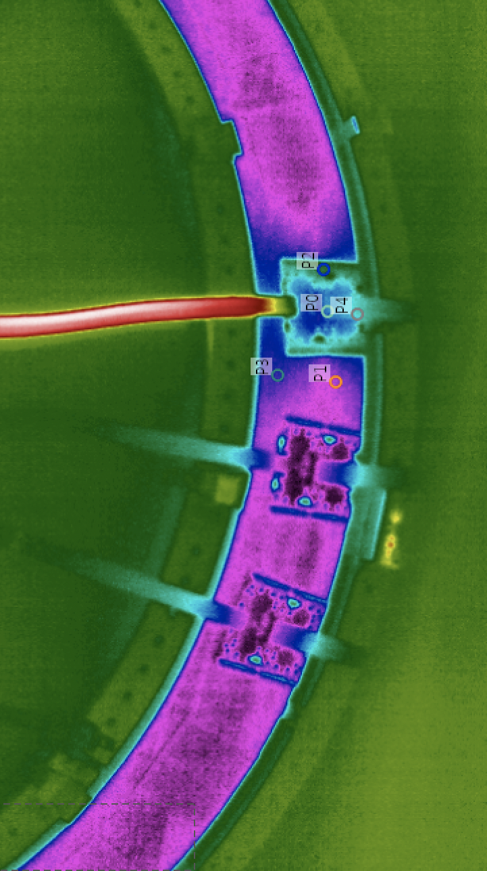
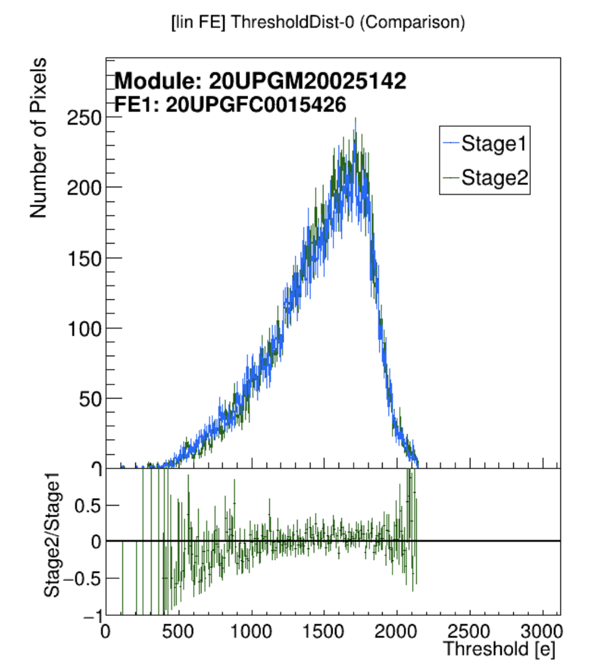
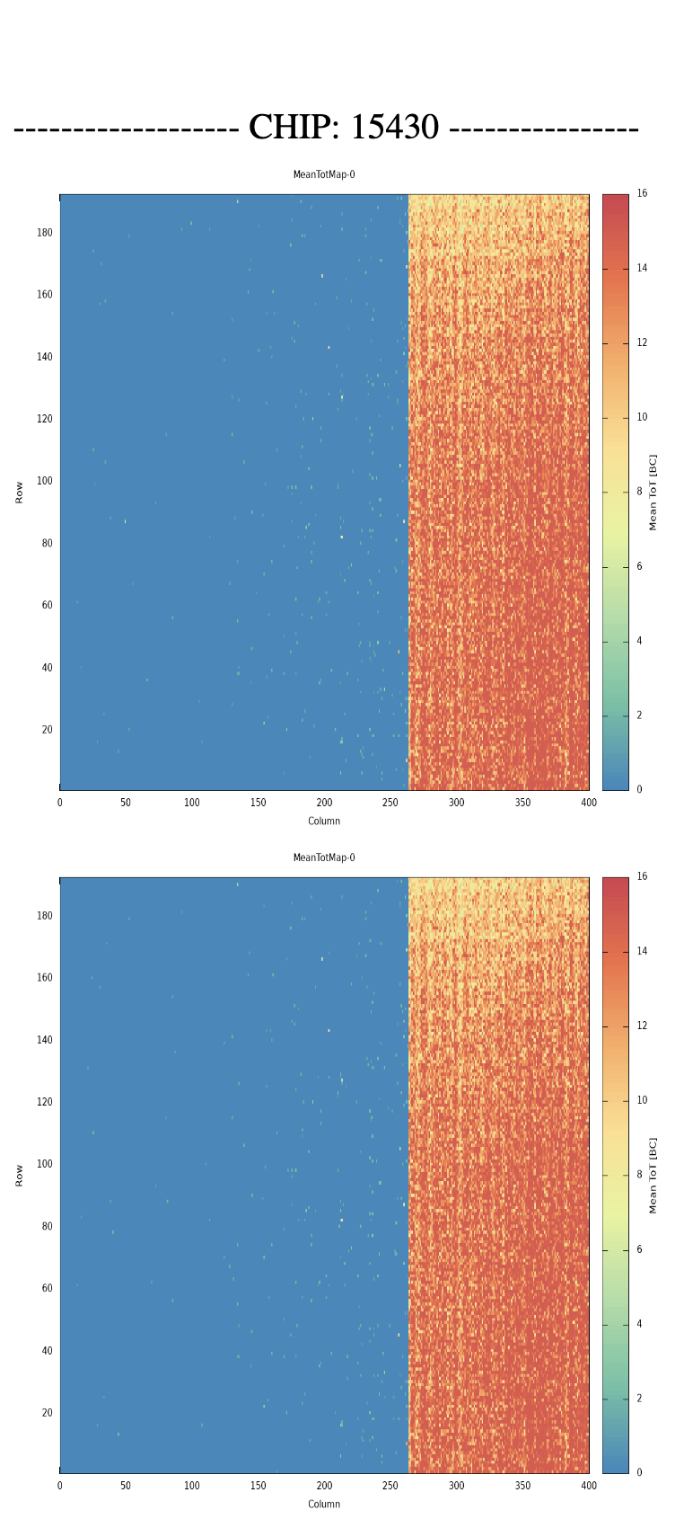
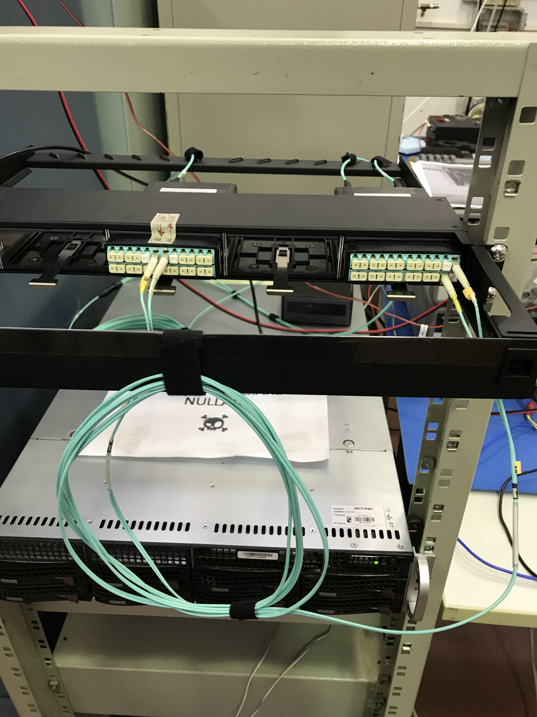
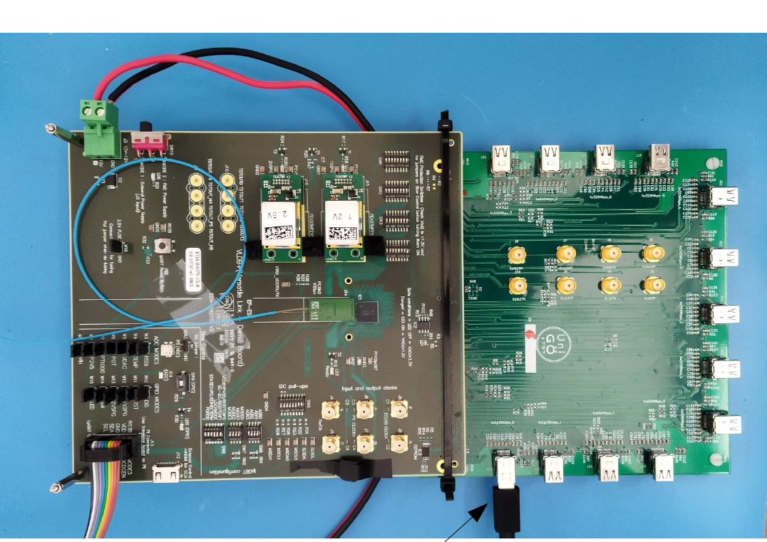
DAQ e DCS
per FDR secondo lo standard
di produzione dei moduli
(Lettura di un modulo alla volta, PileUP board)
Confronto mappe dei pixel
pre e post loading
=> 0 bump-bond danneggiati nel loading
Confronto soglie
del FE pre e post loading - OK
Mappa termica del Loaded-LS
3 Quad-Modules
1 powered
Raffreddamento a CO2 bifase OK
DAQ in evoluzione verso il sistema basato su Felix (DAQ board per ATLAS upgrade) e connessioni
FE-DAQ via fibre ottiche
già usato con successo per singolo modulo
obiettivo lettura e controllo multi moduli per PPR
In produzione: lettura di tutto l’HR (26 moduli) contemporaneamente
Mappa risposta amplificatori pre and post loading
Raffreddamento uniforme
LLS FDR superata con pieno successo, al pari degli altri siti italiani e inglesi coinvolti
per metodologie, performance meccaniche e test elettrici
Felix server
Prima board di conversione di segnali elettrici-ottico

Slide 3
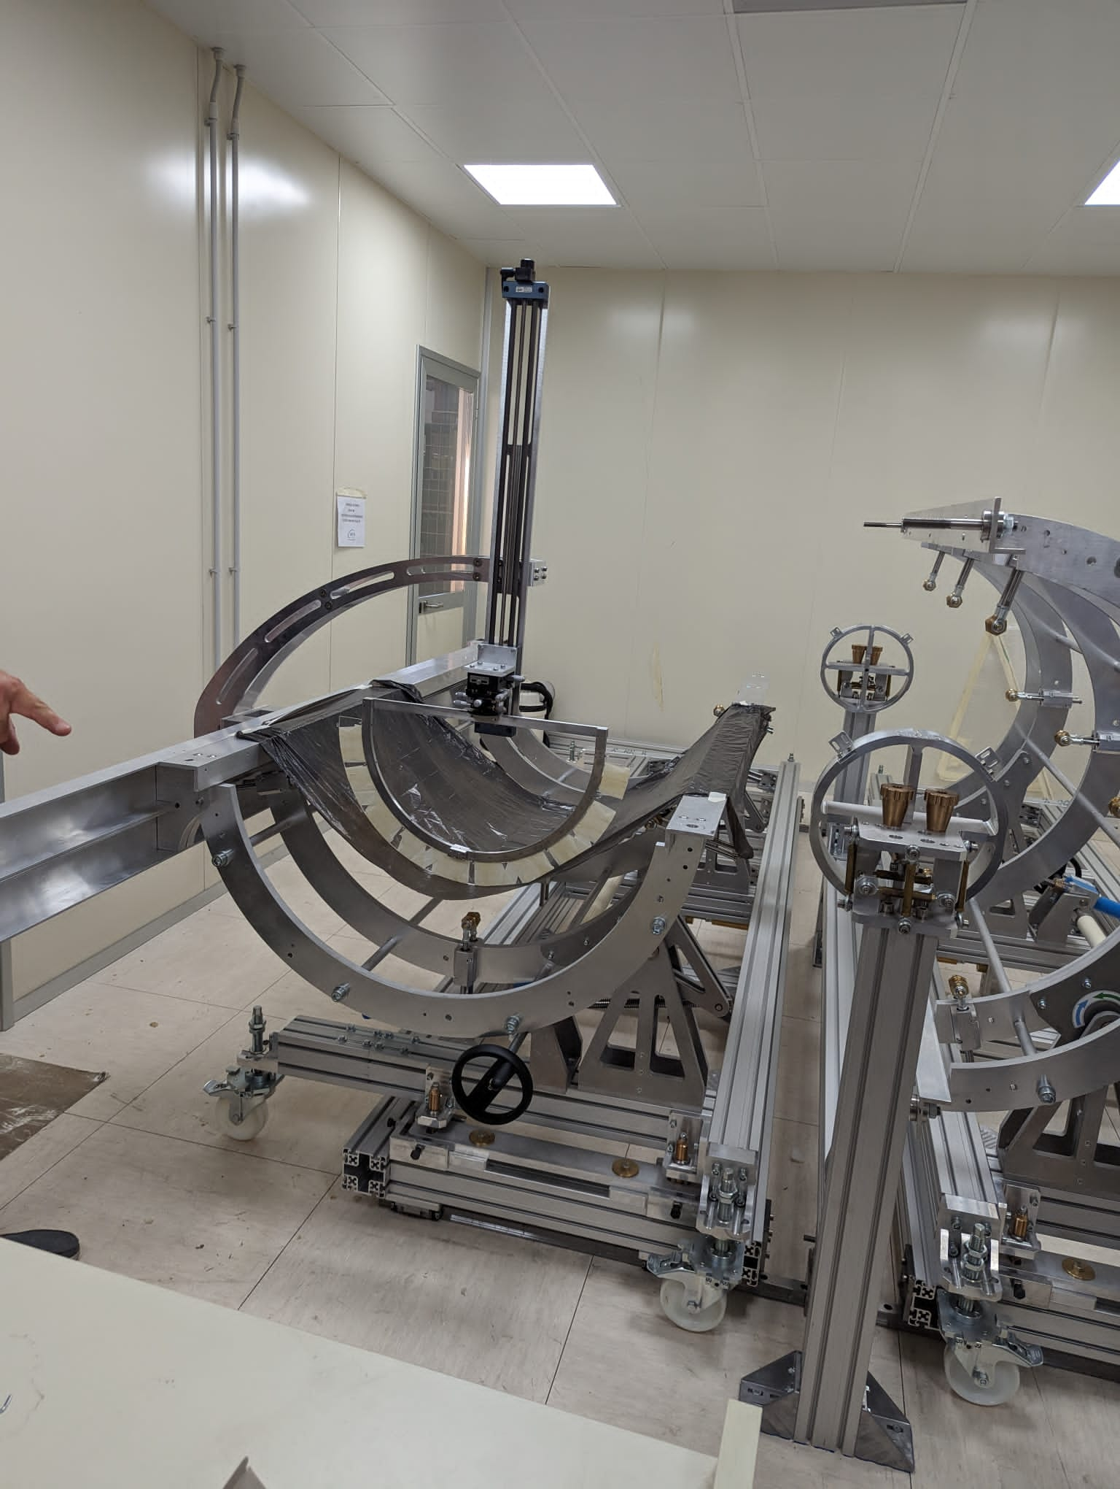
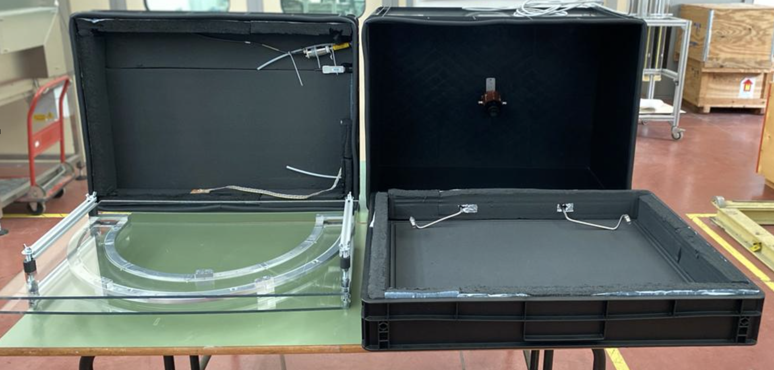
MECCANICA di Loading e Integrazione
Tool di integrazione half ring su half shell realizzato a Lecce ed installato a Frascati sul trolley di integrazione
Half Ring L4 realizzato a Genova inserito nel suo handling frame L4 realizzato a Lecce
Handling Frame
Transport box e support structure half ring realizzati a Lecce per la collaborazione

